Slide 1
MEMORIA 2021

Slide 2
COMPOSICIÓN DE LA JUNTA GOBIERNO
Presidenta: Mª José Uñón García.
Vicepresidenta: Elena Lázaro Cuadrado.
Secretaria: Alicia Gómez Valverde.
Tesorera: Bárbara Poza María.
Vocal I: Isabel Mª Cortés Ortega.
Vocal II: Álvaro Lafuente Rincón.
Vocal III: Mª Cruz Velasco Gil.
Vocal IV: David del Barrio Galán
Vocal V: Arantxa Herranz Rodao
Colegio Oficial de Enfermería de Segovia

Slide 3
Valores del Colegio:
Transparencia en la gestión.
Orientado al Servicio al colegiado.
Desde un comportamiento ético y responsable.
Implicado en el trabajo en equipo.
Abierto a la mejora continua
Colegio Oficial de Enfermería de Segovia

Slide 4
Líneas Estratégicas:
Comunicación e información a los colegiados.
Fomento de la formación y la investigación
Apoyar al profesional en el ejercicio de su profesión.
Ofrecer a los colegiados servicios de calidad.
Posicionar al colegio como referente de la profesión en la sociedad.
Colegio Oficial de Enfermería de Segovia

Slide 5
DATOS GENERALES
Colegio Oficial de Enfermería de Segovia
Número de Colegiados a 31 de diciembre de 2021: 903
ALTAS 2021 | BAJAS 2021
NUEVAS COLEGIACIONES 31 | TRASLADOS 27
TRASLADOS EXPEDIENTES 37 | JUBILACIONES 28
DOBLE COLEGIACIÓN 0 | VOLUNTARIAS 6
TOTAL ALTAS 2021: 68 | TOTAL BAJAS 2021:61

Slide 6
Comunicación e información a los colegiados
Boletín de enfermería de Segovia 2021
Colegio Oficial de Enfermería de Segovia
Enero- Febrero
Marzo-Abril
Julio-Agosto
Septiembre-Octubre
Noviembre-Diciembre

Slide 7
Comunicación e información a los colegiados
Colegio Oficial de Enfermería de Segovia
Página web
Se han emitido 163 comunicados .
Publicándose:
Noticias de actualidad en enfermería
Información sobre cursos, especialidades, bolsas de empleo, oposiciones, congresos, jornadas, ocio
Tablón de Anuncios
SMS informativos
27 SMS a través de la plataforma Mensario, donde se envía información relacionada con formación continuada, comunicación de las charlas en el espacio de radio, boletín, oferta de empleo, lotería, horario de atención, etc…
Twitter
655 seguidores a fecha 31/12/2021 con 7697 Tuits (propios y retuiteados)

Slide 8
Fomento de la formación y la investigación
Formación gratuita on- line a través del campus virtual Fecyl
Colegio Oficial de Enfermería de Segovia
Alimentación y enfermedades cardiovasculares
Asistencia en el periodo de transición a la vida extrauterina. Reanimación neonatal
Comunicación eficaz en enfermería
Cuidados de enfermería en el duelo perinatal
Cuidados de enfermería en las enfermedades de transmisión sexual
Cuidados de enfermería en geriatría
Cuidados de enfermería a pacientes con heridas crónicas
Cuidados e intervenciones básicas de hematología
Cuidados y salud sexual desde la perspectiva de género
Desarrollo y Salud sexual desde las intervenciones de enfermería
Fragilidad en las personas mayores. Actuación de Enfermería
12. Intervención enfermera en sexualidad de inmigrantes, refugiados y desplazados
13. Investigación cualitativa en el ámbito enfermero
14. Manejo del Embarazo, parto y puerperio fisiológicos para profesionales de enfermería
15. Metodología para enfermería NANDA - NIC– NOC
16. Nuevos alimentos para necesidades actuales
17. Nutrición humana y dietética en las diferentes etapas fisiológicas de la vida
18. Patología del embarazo, parto y puerperio y su manejo para profesionales de enfermería
19. Prevención y detección de la violencia de género desde la salud
20. Urgencias en ginecología
21. Urgencias en obstetricia
22. Visita sanitaria domiciliaria

Slide 9
Fomento de la formación y la investigación
Colegio Oficial de Enfermería de Segovia
Curso online: “Cuidados de enfermería en el paciente respiratorio “ a través de la plataforma FNN.
Sesiones online impartidas desde el colegio a través de plataformas digitales:
Febrero 2021:
La ciencia nos ha dado vacunas. Vacunación frente a la Covid 19.
Proyecto coordinado de eliminación de la Hepatitis C en la provincia de Segovia.
Marzo 2021:
Acceso venoso central: reservorio venoso subcutáneo
Abril 2021:
Ciberacoso escolar y grooming. Detección y prevención
Donación y trasplante de órganos y tejidos.
Mayo 2021:
Urgencias psiquiátricas
Junio 2021:
Autocuidado. Mi bienestar psicológico
Octubre 2021:
Implantación y mantenimiento del catéter PICC.
Noviembre 2021:
Cuidados de enfermería en las ostomías
.

Slide 10
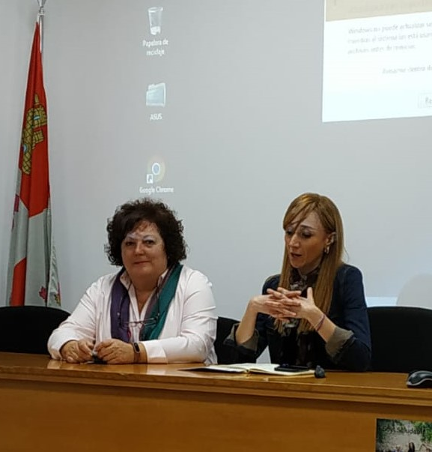
Fomento de la formación y la investigación
En el año 2021 no se han presentado trabajos candidatos a los Premios de Investigación en Enfermería de Segovia
.
Colegio Oficial de Enfermería de Segovia
También se han becado los siguientes trabajos, póster, comunicaciones, y/o publicaciones:
“Análisis de los Programas para la Presencia de Familiares en la Parada Cardiorrespiratoria Extrahospitalaria en Paciente Adulto”.
Analyzing the Impact of COVID-19 Trauma on Developing Post-traumatic Stress Disorder Among Emergency Medical Workers in Spain”

Slide 11
Apoyar al profesional en el ejercicio de su profesión
Colegio Oficial de Enfermería de Segovia
Reuniones del Colegio de Segovia:
La Junta de Gobierno se ha reunido durante el 2021 en 11 ocasiones.
Además, miembros de la Junta de Gobierno nos reunimos con:
La aseguradora AMA en 3 ocasiones.
Consejera de Sanidad para expresar la postura del colegio tanto en el anteproyecto de residencias por la creación de la titulación de grado superior llamada técnico superior en gestión de centros gerontológicos como en la ordenación del grado de enfermería dentro de la universidad.

Slide 12
Apoyar al profesional en el ejercicio de su profesión
Colegio Oficial de Enfermería de Segovia
El Vicerrector de la UVA , Delegado de la Junta de Castilla y León y el Gerente de Asistencia Sanitaria de Segovia para el proyecto de implantación del Grado de Enfermería en Segovia.
Representantes del PP a nivel autonómico y local para conocer la situación de las enfermeras en la provincia de Segovia.
Comisiones y Comités:
Evaluación interinos funcionarios de enfermería.
CEIS de distintos grados de carrera profesional de enfermería.
Comisión Deontológica.

Slide 13
Apoyar al profesional en el ejercicio de su profesión
Resumen de la Asesoría Jurídica durante el 2021:
Número de consultas atendidas 32 consultas.
Relacionadas con cambio de funciones, delimitación de responsabilidades, prescripción, bolsas de contratación, superación de oposiciones y posibilidad de reconocimiento de excedencia, problemática relacionada con carteleras, revisión nóminas y complementos, docencia, IT/COVID, homologación carrera profesional, fiscalidad, ceses, jubilación y cálculo de esta.
Número de expedientes tramitados: 26 expedientes abiertos.
Son aquellos en los que se realizaron actuaciones tanto primeros escritos de solicitud o alegaciones, como continuidad de procedimientos administrativos o judiciales, así como dictámenes verbales previa valoración de la documentación presentada.
Seguimiento y valoración procesos judiciales conflictividad Consejo Regional y Consejo General.
Asesoramiento a la Junta de Gobierno ; 5 expedientes.
Colegio Oficial de Enfermería de Segovia

Slide 14
Ofrecer a los colegiados servicios de calidad
SERVICIOS PRINCIPALES
Aula de informática
Biblioteca
Sello personal gratuito
Correo electrónico gratuito.
Servicio administrativo en horario de oficina:
Información personalizada, directa y telefónica
Posibilidad de solicitar por teléfono, fax o correo electrónico: Inscripción a cursos, Certificados de colegiación, cambios de domicilio, domiciliación bancaria y solicitud de carnets.
Tramitación de: colegiaciones, traslados, altas y bajas, jubilación, cambio de cuentas corrientes, cambio de domicilio, comprobación del estado de cuentas, certificado de pago de cuotas, reclamaciones y devolución de cuotas
Actualización de la base de datos
Colegio Oficial de Enfermería de Segovia

Slide 15
Ofrecer a los colegiados servicios de calidad
CONVENIOS
FUNDACION INDEX
SALUSPLAY
AMA
ASISA
ADESLAS SegurCaixa
Universidad Europea de Madrid (UEM)
Balneario Navalcaz
Centro de reconocimiento médico “Nueva Segovia”
De Sousa Visión
Aqua Service
Colegio Oficial de Enfermería de Segovia

Slide 16
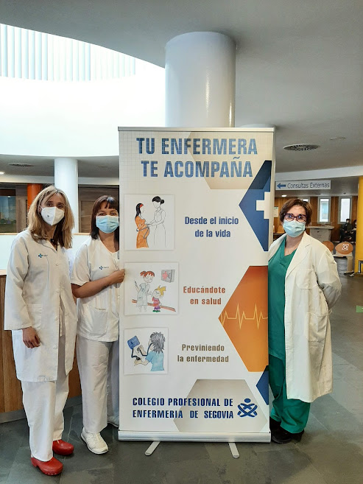
Posicionar al colegio como referente de la profesión en la sociedad
Colegio Oficial de Enfermería de Segovia

Slide 17
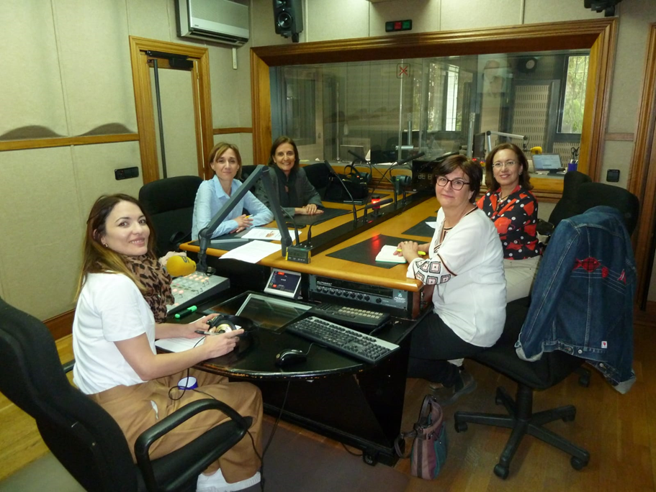
Posicionar al colegio como referente de la profesión en la sociedad
Día Internacional de la Enfermería (12 de Mayo)
El día 12/05, la Presidenta del Colegio de Enfermería intervino en el programa “Hoy Por Hoy”
Se envió nota de prensa a los medios de comunicación informando a la sociedad segoviana de este día tan especial.
Convocatoria de un minuto de silencio a la puerta del Hospital para homenajear en este día a todos los sanitarios fallecidos por COVID-19, con la lectura de un manifiesto.
Iluminación del Teatro Juan Bravo y de la fuente de Santo Tomás conmemorando el día
Colegio Oficial de Enfermería de Segovia

Slide 18
Posicionar al colegio como referente de la profesión en la sociedad
El Colegio participa en el espacio de salud del Programa de radio “ Hoy por Hoy “ de la cadena SER , con el título “Consejos de tu enfermera/o” , durante el año 2021 se han realizado las siguientes intervenciones:
Colegio Oficial de Enfermería de Segovia

Slide 19
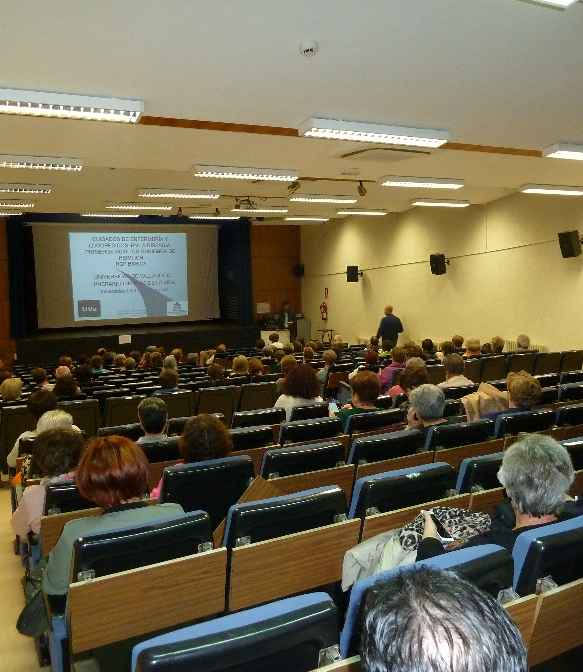
Posicionar al colegio como referente de la profesión en la sociedad
Colaboración con la Universidad de Valladolid , a través del Programa Universidad de la Experiencia. CIENCIAS DE LA VIDA, dicha actividad se vio afectada por la pandemia por COVID-19.
Colegio Oficial de Enfermería de Segovia

Slide 20
Posicionar al colegio como referente de la profesión en la sociedad
Notas de prensa, artículos en prensa y presencia en medios de comunicación
El Colegio de Enfermería pide que se autorice el confinamiento de la población en Enero de 2021, apareciendo publicada en los siguientes medios de comunicación:
https://www.eldiario.es/castilla-y-leon/colegio-enfermeria-segovia-pide-autorice-confinamiento-poblacion_1_6945647.html
https://www.cope.es/actualidad/sociedad/noticias/cvirus-el-colegio-enfermeria-segovia-pide-que-autorice-confinamiento-poblacion-20210120_1096304
https://www.abc.es/sociedad/abci-coronavirus-espana-directo-brasil-registra-otros-62000-positivos-y-cerca-1200-fallecidos-mas-202101200619_directo.html
https://www.eladelantado.com/segovia/las-enfermeras-piden-autorizar-el-confinamiento-domiciliario/
https://www.eldiasegovia.es/Noticia/z3573e35e-07a9-76ba-fabbe045d75638eb/202101/El-Colegio-de-Enfermeria-de-Segovia-apoya-el-confinamiento
https://www.eldiasegovia.es/Noticia/z3573e35e-07a9-76ba-fabbe045d75638eb/202101/El-Colegio-de-Enfermeria-de-Segovia-apoya-el-confinamiento
Colegio Oficial de Enfermería de Segovia

Slide 21
Posicionar al colegio como referente de la profesión en la sociedad
Notas de prensa, artículos en prensa y presencia en medios de comunicación
Colegio Oficial de Enfermería de Segovia
El Colegio de Enfermería muestra su desacuerdo y rechazo a la propuesta de creación de un grado de supervisión socioasistencial en residencias en Abril de 2021, apareciendo publicada en los siguientes medios de comunicación:
https://www.eldiasegovia.es/Noticia/z6299074d-f28a-9cca-cb31e4fdec5971f6/202104/Rechazo-al-ciclo-formativo-de-supervision-en-residencias
Día Internacional de la Enfermería en Mayo de 2021, apareciendo publicada en los siguientes medios de comunicación:
http://segovia247.es/art/2488/dia-internacional-de-la-enfermeria-2021-en-segovia
https://segoviaudaz.es/el-colegio-de-enfermeria-de-segovia-destaca-que-son-el-corazon-del-sistema-sanitario-y-social/
https://segoviaudaz.es/manana-se-celebra-el-dia-de-la-enfermeria/
https://www.larazon.es/castillayleon/20210512/idcmstd7gne7njvy7qdhywjzay.html

Slide 22
Posicionar al colegio como referente de la profesión en la sociedad
Notas de prensa, artículos en prensa y presencia en medios de comunicación
Colegio Oficial de Enfermería de Segovia
Aprobación por la UVA del Grado de enfermería en Segovia:
Julio de 2021:
https://www.elnortedecastilla.es/segovia/junta-avanza-presente-20210726143702-nt.html
https://www.eladelantado.com/segovia/la-uva-aprueba-la-creacion-de-una-seccion-de-enfermeria/
https://www.acueducto2.com/junta-y-uva-preven-abrir-la-escuela-de-enfermeria-de-segovia-el-curso-2022-2023/119865
https://diarioenfermero.es/segovia-dejara-de-ser-la-unica-provincia-sin-facultad-de-enfermeria/
En agosto de 2021:
https://www.eldiasegovia.es/Noticia/Z1C3C7957-D2AF-8AF7-6B3039FBE43AC61E/202108/El-Grado-de-Enfermeria-podra-empezar-el-curso-2022-2023

Slide 23
Posicionar al colegio como referente de la profesión en la sociedad
Notas de prensa, artículos en prensa y presencia en medios de comunicación
Colegio Oficial de Enfermería de Segovia
Octubre de 2021:
https://www.eladelantado.com/segovia/unanimidad-en-la-uva-para-implantar-la-sede-del-grado-en-enfermeria/
https://segoviaaldia.es/art/13775/primer-paso-para-implantar-los-estudios-de-enfermeria-en-segovia
https://elmirondesoria.es/cyl/castilla-y-leon/la-uva-aprueba-creacion-de-enfermeria-en-segovia

Slide 24
Con en objetivo de implicar y promulgar el sentido de pertenencia entre los colegiados:
Colegio Oficial de Enfermería de Segovia
Con el objetivo de implicar y promulgar el sentido de pertenencia entre los colegiados:
Se suspendió la Fiesta del Patrón de Enfermería: San Juan de Dios del día 8 de marzo.
Entregamos por el día internacional de la enfermería 600 bolsas con un dibujo de Celia Uve.
Entrega de regalo a las colegiadas jubiladas en el 2020 y 2021.
Además, coincidiendo con la terminación del tercer premio de la lotería de navidad sorteamos una cesta de navidad.

Slide 25
DESAFÍOS 2022
Colegio Oficial de Enfermería de Segovia
Continuar trabajando en la comunicación e información a los colegiados.
Fomentar la formación , la investigación y los servicios de calidad.
Continuar apoyando al profesional en el ejercicio de su profesión.
Aumentar la participación de los colegiados y ser una entidad abierta a la colaboración con otros profesionales del sector.
Continuar posicionado al colegio como referente de la profesión en la sociedad.

